Slide 1
Just Oudheusden
HBO-ICT
Klas B
11/11/21

Slide 2
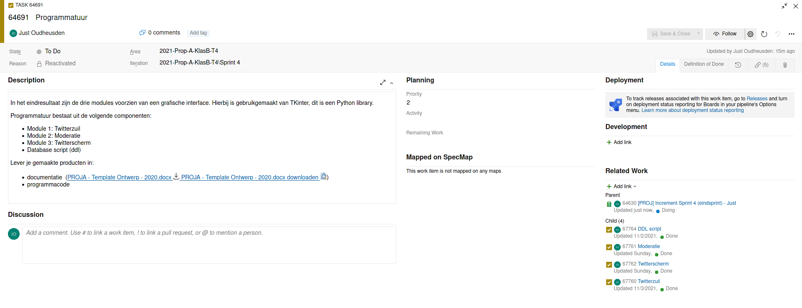
Planning

Slide 3
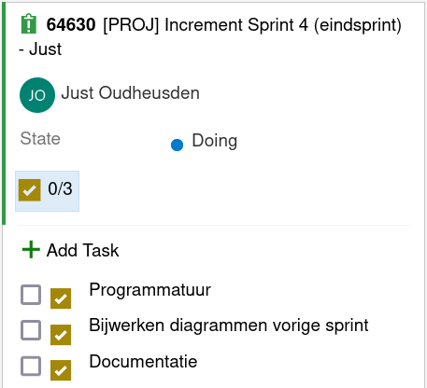
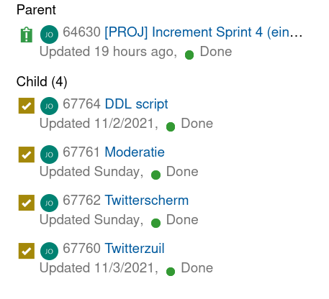
Planning

Slide 4
Reflectie
“Skelet” planning:
Voordelen:
Kost weinig tijd om op te zetten
Je begrijpt het beste wanneer je er mee bezig bent
Nadelen:
Minder goed overzicht over wat er nog moet gebeuren
Meer werk om bij te houden
Kan onoverzichtelijk worden

Slide 5
Reflectie
Lineaire aanpak:
Voordelen:
Werkt goed voor ‘simpele’ opdrachten
Nadelen:
Kan bij complexe opdrachten voor problemen zorgen

Slide 6
Feedback
"Just was een rustige persoon in onze groep, die hulp verleende aan wie hij dat kon. Op DevOps hield hij zijn sprints bij, en hij was na de les ook aanwezig in de discord server. Ik heb geen directe verbeterpunten voor het volgende blok."
“Werkt heel concreet op Azure DevOps, deelt de opdrachten op in taken en houdt deze ook goed bij. Zo ontstaat er een duidelijk beeld over hoe ver hij is met een opdracht
Is erg behulpzaam in de les en kan ook goed uitleggen met voorbeelden uit zijn eigen code, modellen, en aanpak.
Heeft duidelijk kennis vna de vakken en weet precies waar hij mee bezig is, hierdoor is hij goed in staat om ons te helpen waar nodig”
“Is soms niet bereikbaar na school via Discord. Hier zijn nog geen problemen uit voorgekomen, maar dit zou bijvoorbeeld wel in de toekomst een probleem worden wanneer iemand nou net zijn hulp nodig heeft”

Slide 7
Reflectie
Volgend Blok:
Discord in achtergrond open
Begin en eind van de dag email checken
Voor start opdracht checklist
Einde opdracht discussie invullen

Slide 8
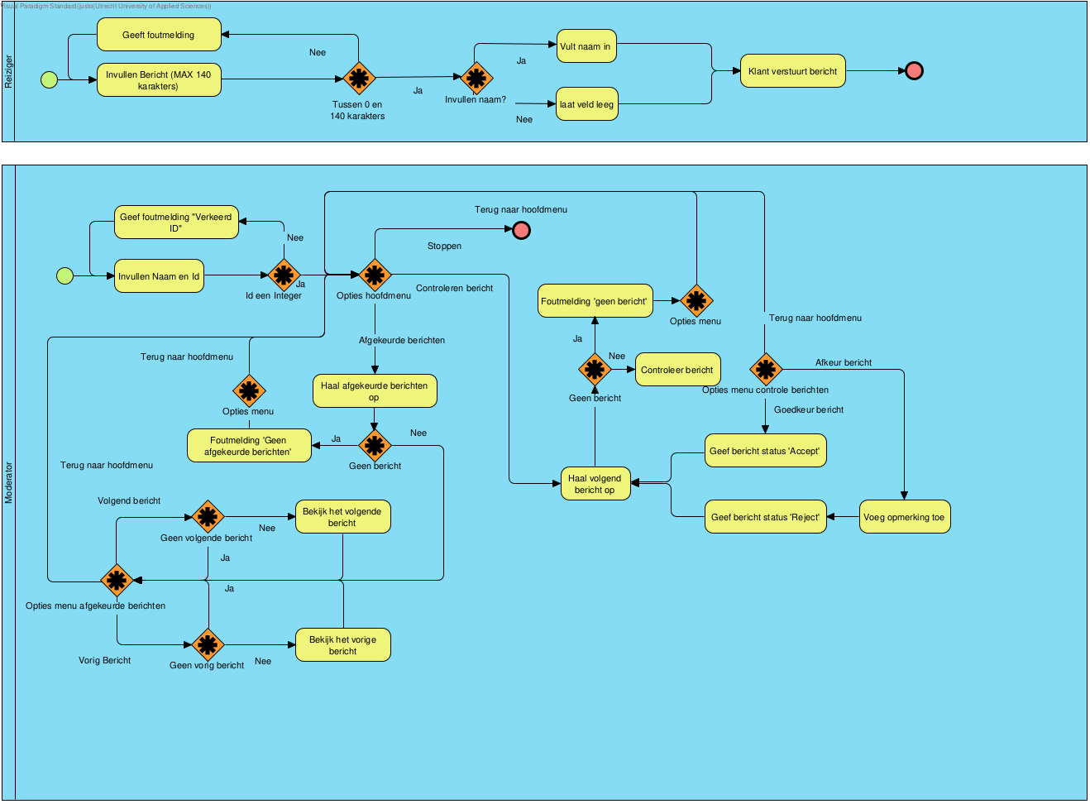
BPMN

Slide 9
Reiziger

Slide 10
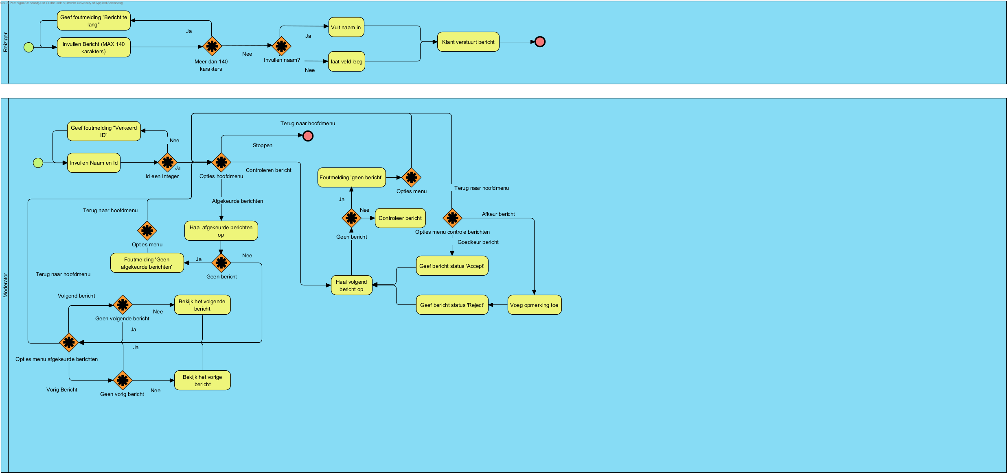
Moderator

Slide 11
DEMO

Slide 12
Code inspection

Slide 13
Vraag

